Slide 1
MODELLO DI PRESENTAZIONE DELLE LINEE GUIDA PER L'UTILIZZO DEL LOGO
LINEE GUIDA PER L'UTILIZZO DEL LOGO
La tua
LOGO
©20XX. Tutti i diritti riservati all'organizzazione.
LINEE GUIDA PER L'UTILIZZO DEL LOGO

Slide 2
sales@smartsheet.com
(844) 324-2360
smartsheet.com
/smartsheet
/azienda/smartsheet-com
/@smartsheet
/smartsheet
/smartsheet
©20XX. Tutti i diritti riservati all'organizzazione.
RELAZIONE DI PROGETTO
LINEE GUIDA PER L'UTILIZZO DEL LOGO

Slide 3
SOMMARIO
1
5
Logo
Contrassegna le DO di utilizzo
2
6
Autorizzazione
Contrassegna l'utilizzo NON lo fa
3
7
Utilizzo non corretto
Colori
4
8
Linee guida per l'utilizzo
Tipografia
RELAZIONE DI PROGETTO
GUIDA DI STILE DEL MARCHIO | SOMMARIO

Slide 4
1. Logo
Di seguito sono riportati tutti i trattamenti accettati del logo.
Layout orizzontale
Layout verticale
Marchio denominativo
Il logotype sans logomark deve essere utilizzato esclusivamente all'interno dell'app.
Logomark (icona)
LOGO
RELAZIONE DI PROGETTO

Slide 5
2. Liquidazione
Dai al logo un po 'di spazio per respirare. Al logo dovrebbe essere concesso uno spazio libero intorno all'intero blocco. Ciò fornirà una spaziatura adeguata per i suoi ascendenti di carattere. Di seguito è riportata la quantità minima di liquidazione, ma è preferibile di più.
AUTORIZZAZIONE
RELAZIONE DI PROGETTO

Slide 6
3. Utilizzo scorretto
Si prega di utilizzare i loghi come sono forniti in queste linee guida. Non alterare il logo.
Inclinazione
Cambia colore
Ricreare
Non distorcere o scalare in modo sproporzionato
Non cambiare i colori
Non apportare modifiche, aggiunte o sostituzioni
Aggiungere effetti
Modificare l'orientamento
Usare sfondi occupati
Non aggiungere ombre esterne, tratti o smussi
Non modificare l'orientamento
Non posizionare su sfondi complicati
USO SCORRETTO
RELAZIONE DI PROGETTO

Slide 7
4. LINEE GUIDA PER L'USO
Smartsheet Inc. ("Smartsheet") possiede molti marchi, loghi, design e marchi di servizio ("Marchi Smartsheet") che utilizza frequentemente per identificare e promuovere il marchio Smartsheet. I presenti termini e linee guida (la "Guida") regolano l'uso dei Marchi Smartsheet in modalità promozionali, pubblicitarie, di rivendita e simili o come alternativamente approvato da Smartsheet. A meno che tu non abbia un accordo scritto separato con Smartsheet che specifica l'uso dei Marchi Smartsheet, ogni utilizzo dei Marchi Smartsheet è soggetto a questa Guida.
Smartsheet ti concede una licenza limitata non trasferibile, non esclusiva e priva di royalty per l'utilizzo dei Marchi Smartsheet, come descritto in questa Guida. L'utilizzo dei Marchi Smartsheet da parte dell'utente, inclusa qualsiasi licenza che potrebbe essere stata altrimenti concordata per iscritto, non concede all'utente alcun diritto di proprietà sui Marchi Smartsheet, inclusi, a titolo esemplificativo ma non esaustivo, loghi, design o altri materiali simili. Smartsheet conserva tutti i diritti e i titoli e gli interessi nei materiali dei Marchi Smartsheet, inclusi eventuali diritti di proprietà intellettuale ivi contenuti. Qualsiasi utilizzo dei Marchi Smartsheet deve essere accompagnato da un avviso che indichi chiaramente che i Marchi Smartsheet sono marchi di Smartsheet Inc.
L'utente non visualizzerà i Marchi Smartsheet in alcun modo che implichi di essere correlato, associato o affiliato a, sponsorizzato o approvato da Smartsheet o in qualsiasi modo che possa essere ragionevolmente interpretato per suggerire che il contenuto dell'utente rappresenti le opinioni o le opinioni di Smartsheet o suggerisca che Smartsheet abbia creato, approvato o modificato i contenuti dell'utente, sito web, prodotto o servizio.
LINEE GUIDA PER L'UTILIZZO
RELAZIONE DI PROGETTO

Slide 8
5. Contrassegna le DO di utilizzo
Utilizzare sempre la forma e l'ortografia del marchio corrette.
Distinguere i marchi dal testo circostante con maiuscole appropriate (lettere iniziali in maiuscolo o tutte le lettere maiuscole), corsivo o virgolette.
SEGNA LE COSE DA FARE PER L'USO
RELAZIONE DI PROGETTO

Slide 9
6. Contrassegna l'utilizzo NON
Non modificare un marchio per creare una forma plurale.
Non alterare un marchio in alcun modo, anche attraverso identificatori visivi o font non approvati.
SEGNA L'UTILIZZO NON LO FA
RELAZIONE DI PROGETTO

Slide 10
7. Colori: primario
Spiaggia di bronzo
Sole dorato
Verde
Blu Di Potenza
Malocchio:
RGB:
CMYK:
Pantone:
#000000
0/ 0 / 0
0 / 0 / 0 / 0
XXXX ·
Malocchio:
RGB:
CMYK:
Pantone:
#000000
0/ 0 / 0
0 / 0 / 0 / 0
XXXX ·
Malocchio:
RGB:
CMYK:
Pantone:
#000000
0/ 0 / 0
0 / 0 / 0 / 0
XXXX ·
Malocchio:
RGB:
CMYK:
Pantone:
#000000
0/ 0 / 0
0 / 0 / 0 / 0
XXXX ·
COLORI: Primario
RELAZIONE DI PROGETTO

Slide 11
7. Colori: secondario
Fragola
Cantalupo
Limone
Kiwi
Malocchio:
RGB:
CMYK:
Pantone:
#000000
0/ 0 / 0
0 / 0 / 0 / 0
XXXX ·
Malocchio:
RGB:
CMYK:
Pantone:
#000000
0/ 0 / 0
0 / 0 / 0 / 0
XXXX ·
Malocchio:
RGB:
CMYK:
Pantone:
#000000
0/ 0 / 0
0 / 0 / 0 / 0
XXXX ·
Malocchio:
RGB:
CMYK:
Pantone:
#000000
0/ 0 / 0
0 / 0 / 0 / 0
XXXX ·
COLORI: Secondario
RELAZIONE DI PROGETTO

Slide 12
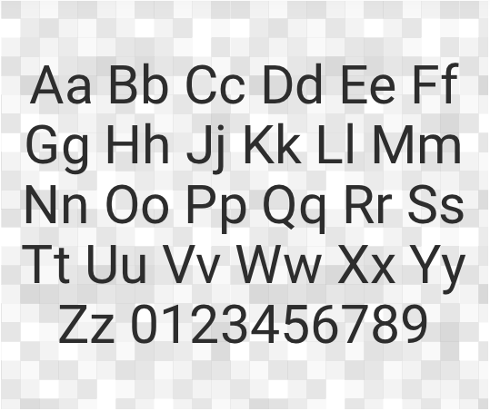
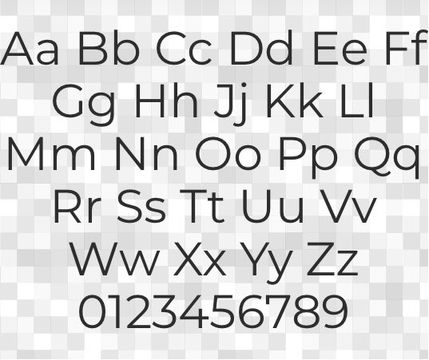
8. Tipografia
Montserrat
Roboto ·
TIPOGRAFIA
RELAZIONE DI PROGETTO

Slide 13
Tipografia: Formattazione
TITOLI
Font:
Stile:
Grandezza:
Altezza linea:
Inseguimento:
Gotico secolare
Regolare
32pt
1
Normale
Aa
Paragrafo
Font:
Stile:
Grandezza:
Altezza linea:
Inseguimento:
Gotico secolare
Regolare
11pt
1.5
Normale
TIPOGRAFIA: FORMATTAZIONE
RELAZIONE DI PROGETTO

Slide 14
DISCONOSCIMENTO Tutti gli articoli, i modelli o le informazioni fornite da Smartsheet sul sito Web sono solo di riferimento. Mentre ci sforziamo di mantenere le informazioni aggiornate e corrette, non rilasciamo dichiarazioni o garanzie di alcun tipo, esplicite o implicite, circa la completezza, l'accuratezza, l'affidabilità, l'idoneità o la disponibilità in relazione al sito Web o alle informazioni, agli articoli, ai modelli o alla grafica correlata contenuti nel sito Web. Qualsiasi affidamento che fai su tali informazioni è quindi strettamente a tuo rischio.

